Slide 1
MEHANIKA I (STATIKA)
MEH1−16.17−P12

Slide 2
Rešetke − Primena metoda preseka (Riterovog metoda)
Za određivanje sile u svim štapovima rešetke, metod isecanja čvorova je efikasniji od Riterovog metoda.
Riterov metod je efikasan ako se traže sile samo u nekim od štapova.
Riterov metod se može iskoristiti i u svrhu provere sila određenih metodom isecanja čvorova.

Slide 3
Primena Riterovog metoda se sastoji u sledećem:
Odrede se reakcije rešetke kao celine.
Zatim se rešetka preseče na dva dela, ali tako da je u zamišljenom preseku štap u kojem se traži nepoznata sila, i još najviše dva štapa.

Slide 4
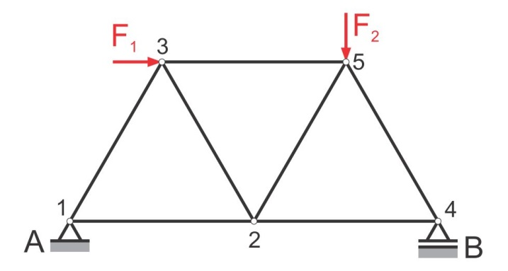
Rešetke − Primer 2
Za rešetku obrazovanu od štapova zglobno vezaniih u tri jednakostranična trougla stranice dužine l, primenom Riterovog metoda odrediti silu u štapu 35.
Podaci:
F₁ = 20 kN
F₂ = 40 kN
Uz primer 2

Slide 5
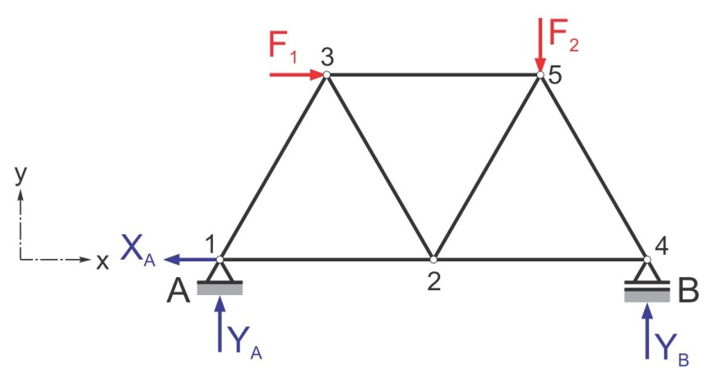
Rešenje

Slide 6
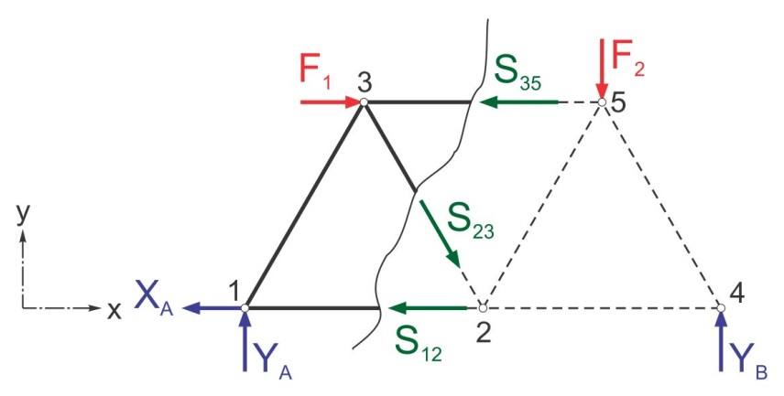
Uz primenu Riterovog metoda
Statički uslovi ravnoteže:
… (1)

Slide 7
Sa poznatom Y_{A}, iz drugog uslova u (1) sledi S₂₃,
… (2)
… (3)
Sa poznatim F₁ i S₂₃, iz trećeg uslova u (1) sledi S₃₅,
… (4)
… (5)

Slide 8
Sa poznatim X_{A} , S₂₃ i S₃₅, iz prvog uslova u (1) sledi S₁₂,
… (6)
… (7)

Slide 9
Gerberova rešetka
I kod Gerberove rešetke važi da je moment za Gerberov zglob jednak nuli (0) sa bilo koje strane da posmatramo.
Metod isecanja čvorova u svrhu određivanja sila u štapovima kao i Riterov metod, primenjuje se i kod Gerberovih rešetki.
Uslovi iz kojih se određuju reakcije slični su onima kod Gerberove grede i Gerberovog rama.

Slide 10
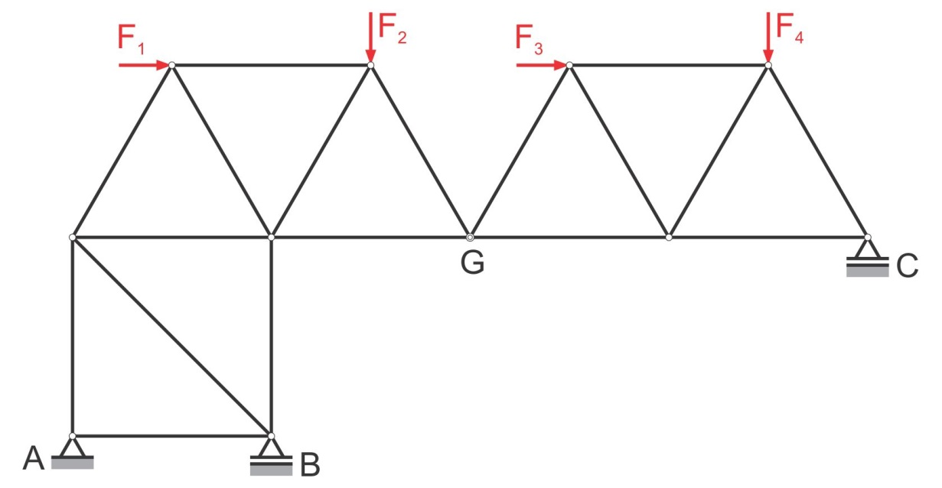
Primer Gerberove rešetke
Podaci: F₁ = 10 kN, F₂ = 20 kN, F₃ = 30 kN,
F₄ = 40 kN i l = 3 m (dužina štapova, sem
kosog štapa sa jednim krajem u B)

Slide 11
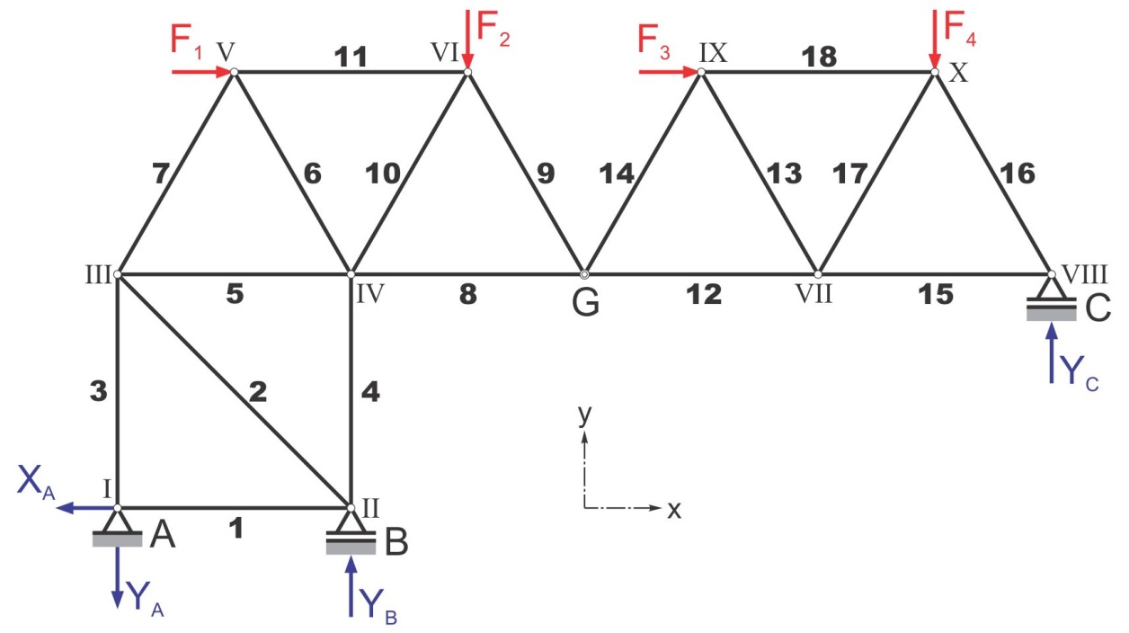
1) Reakcije
Uz određivanje reakcija zadate Gerberove rešetke

Slide 12
Statički uslovi ravnoteže:
… (1)

Slide 13
Iz prvog uslova u (1) sledi X_{A},
… (2)
… (3)
Iz trećeg uslova u (1) sledi Y_{C},
… (4)
… (5)

Slide 14
Sa Y_{C} u (3), iz četvrtog uslova u (1) sledi Y_{A},
… (6)
… (7)

Slide 15
Sa Y_{C} u (5) i Y_{A} u (7), iz drugog uslova u (1) sledi Y_{B},
… (8)
… (9)
Domaći rad: Odrediti sile u štapovima i dati tabe-larni pregled štapova izloženih zatezanju/pritisku.

Slide 16
PROIZVOLJNI PROSTORNI SISTEM SILA
Sistem sila kojima napadne linije ne leže u jednoj ravni pripada grupi prostornih sistema sila.
U svrhu razmatranja proizvoljnog prostornog sistema sila u izvesnoj meri ćemo proširiti pojam momenta sile za tačku dovodeći ga u vezu sa momentom sile za osu.

Slide 17
Moment sile za tačku, kao karakteristika njenog obrtnog efekta, određen je:
Intenzitetom,
Ravninom (ravni) obrtanja,
Smerom obrtanja u ravni obrtanja.
Kad sve sile leže u jednoj ravni, izostaje potreba da se ona svaki put određuje.
Za proizvoljni prostorni sistem sila, za različite sile, u opštem slučaju su različite i ravni obrtanja.

Slide 18
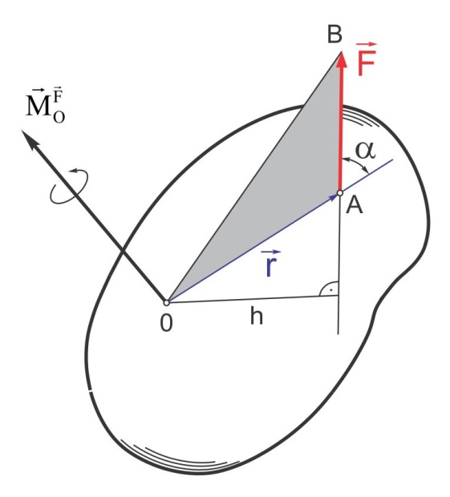
Intenzitet momenta sile za tačku:
Moment sile za tačku posmatran kao vektorska veličina:
Uz moment sile za tačku

Slide 20
Moment sile za osu
Moment sile za osu je karakteristika obrtnog efekta koji proizvodi sila u težnji da obrne telo oko date ose.
Pretpostavimo da na kruto telo deluje sila F.
Zamislimo ravan (xy) koja je normalna na osu z i sadrži napadnu tačku sile F.
Pitanje:
Koliki je moment sile F za osu z ?

Slide 21
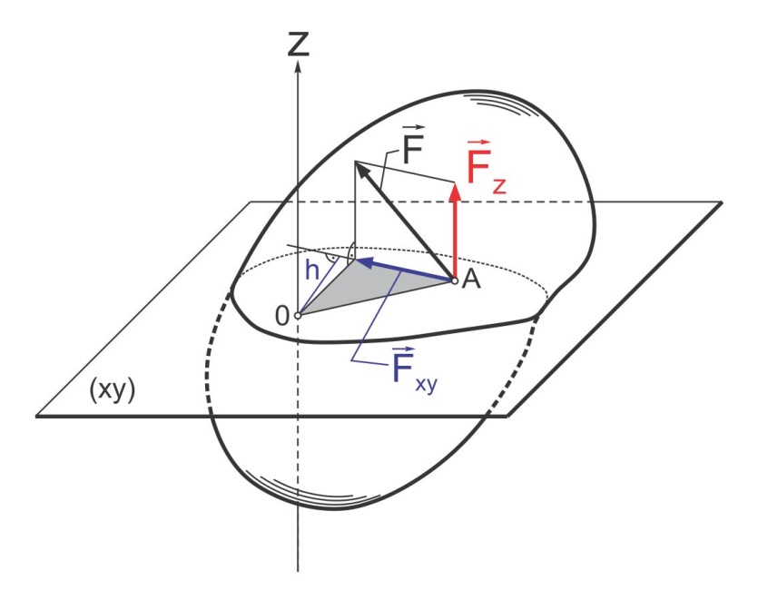
Uz moment sile za osu
Moment sile za osu je skalarna veličina, pozitivna ili negativna i jednaka proizvodu projekcije sile F na ravan normalnu na osu Oz i kraka te sile.

Slide 22
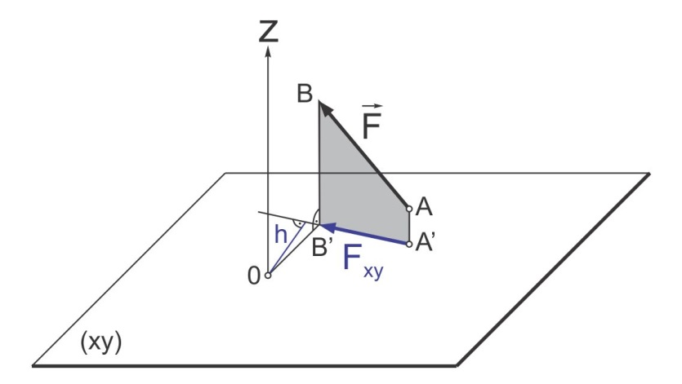
Pri određivanju momenta sile za osu Oz, položaj ravni (xy) koja je normalna na osu Oz, po vertikali može imati bilo koji položaj.

Slide 23
Moment sile za osu z je pozitivan (+) ako sila F_{xy} teži da obrne telo u smeru suprotnom smeru kazaljke na časovniku.
Ako navedena sila teži da obrne telo u smeru kazaljke na časovniku onda je reč o negativnom (−) momentu.

Slide 24
Da bi odredili moment sile F za osu z treba:
Postaviti ravan xy upravno na osu z,
Odrediti projekciju F_{xy} sile F, na ravan xy,
Iz tačke O koja je prodorna tačka ose z na ravni xy, povući krak h na pravac sile F_{xy} i odrediti dužinu tog kraka.
Odrediti proizvod F_{xy}⋅h,
Odrediti znak momenta sile za osu z.

Slide 25
Veza momenta sile za tačku i momenta sile za osu
Za definisanje veze između momenta sile F za tačku O i momenta sile za osu z koja prolazi kroz tačku O iskoristićemo narednu sliku.

Slide 26
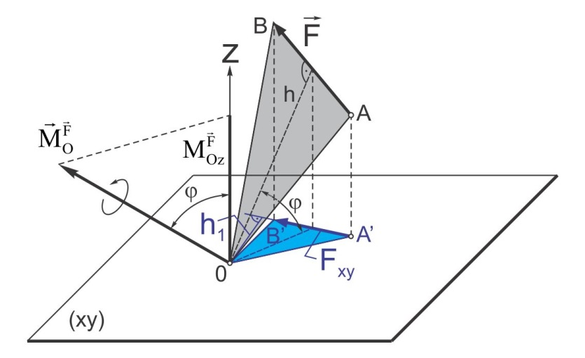
Intenzitet momenta sile F za tačku O iznosi:
Uz definisanje veze momenta sile za tačku i moment sile za osu
Površina trougla OA’B’ iznosi:

Slide 27
Intenzitet momenta sile F za osu z koja prolazi kroz tačku O, iznosi:

Slide 29
Projekcija vektora mementa sile za tačku O, na osu z, jednak je momentu sile za tu osu.
Pošto je projekcija vektora mementa sile za tačku O, na osu z, skalarna veličina, sledi da je i moment sile za osu takođe skalarna veličina.

Slide 30
Moment sile za ose Dekartovog pravouglog koordinatnog sistema
Vektor momenta sile za tačku O jednak je vektorskom proizvodu radijus vektora položaja napadne tačke sile i same sile kao vektora.
Za određivanje momenta sile za ose Dekartovog pravouglog koordinatnog sistema iskoristićemo činjenicu da je projekcija vektora mementa sile za tačku O, na osu koja prolazi kroz tu tačku, jednak momentu sile za tu osu.

Slide 31
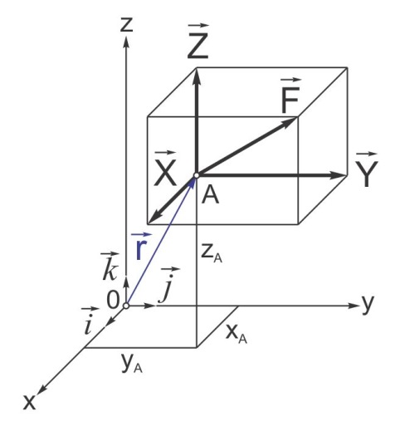

Slide 32
Ovo su analitički izrazi za moment sile u odnosu na ose Dekartovog pravouglog koordinatnog sistema.

Slide 33
Sabiranje prostornog sistema spregova
Sabraćemo dva sprega sila koji deluju u dve ravni koje se seku pod nekim uglom.
Zatim ćemo po analogiji rešiti problem sabiranja više spregova sila.

Slide 34
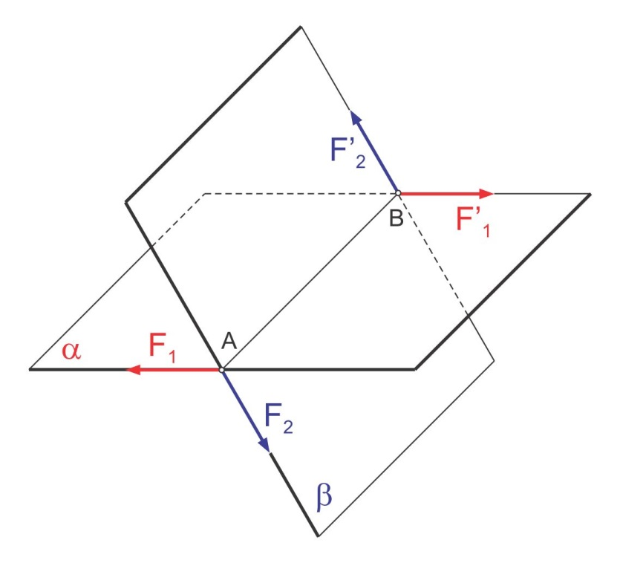
1. spreg obrazuju sile:
Moment 1. sprega iznosi:
α − ravan obrtanja 1. sprega
2. spreg obrazuju sile:
Primer prostornog sistema spregova
Moment 2. sprega iznosi:
β − ravan obrtanja 2. sprega

Slide 35
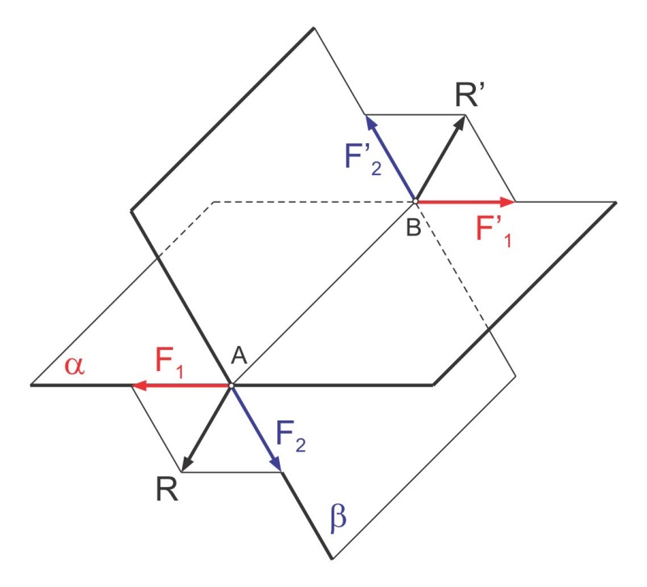
3. spreg obrazuju sile:
Moment 3. sprega iznosi:

Slide 37
Dva prostorna sprega sila koji deluju na kruto telo mogu se zameniti jednim rezultujućim spregom sila čiji je moment jednak geometrijskom zbiru komponentnih spregova sila.

Slide 38
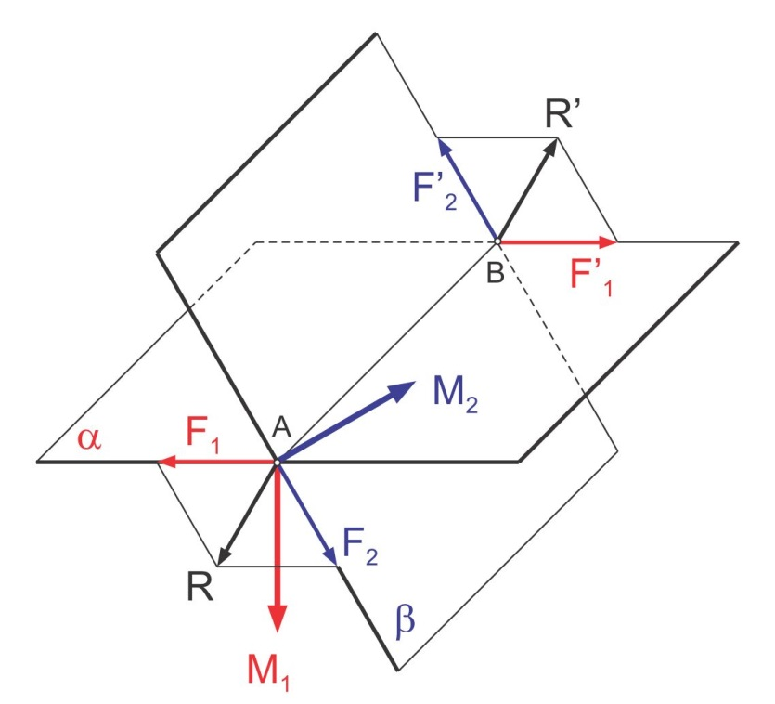
Moment 1. sprega posmatran kao vektorska veličina:
Moment 2. sprega posmatran kao vektorska veličina:

Slide 39
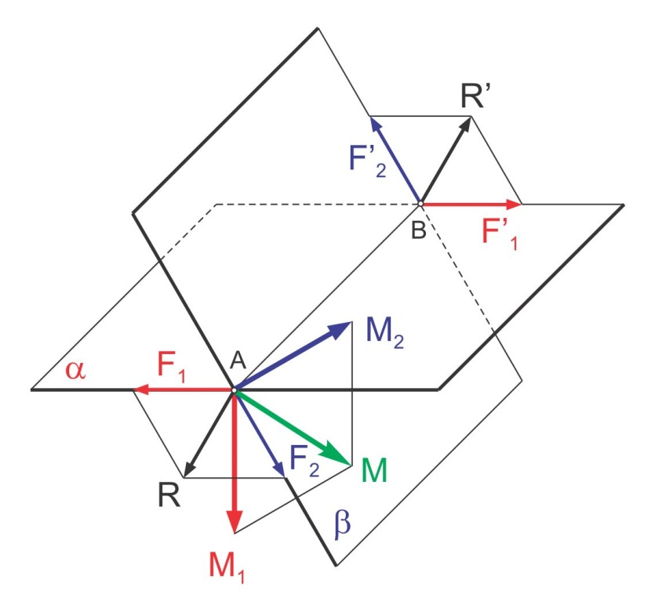
Mogućnost zamene dva prostorna sprega sila jednim rezultujućim spregom, da se potvrditi i grafički.

Slide 40
Saglasno prethodnom, bilo koji prostorni sistem spregova sila koji deluju na kruto telo može se zameniti jednim rezultirajućim spregom sila čiji je moment jednak geometrijskom zbiru komponentnih spregova sila.

Slide 41
Prema teoremu o projekciji zbira vektora na na osu, za Dekartov pravougli koordinatni sistem možemo napisati da su:
Intenzitet rezultujućeg sprega iznosi:

Slide 42
Kosinusi uglova koje vektor rezultujućeg sprega zaklapa sa koordinatnim osama:
Za slučaj
imamo ravnotežu krutog tela izloženog delovanju prostornog sistema spregova.

Slide 43
Na osnovu
zaključujemo: Da bi kruto telo izloženo delovanju prostornog sistema spregova sila, bilo u ravnoteži, potrebno je i dovoljno da algebarski zbirovi projekcija svih komponentnih spregova, na koordinatne ose, budu jednaki nuli (0).
Ovo su uslovi ravnoteže za kruto telo izloženo delovanju prostornog sistema spregova sila.

Slide 44
Teorem o paralelnom prenošenju sprega sila u bilo koju ravan koja je paralelna ravni njegovog delovanja
O transformacijama spregova sila u ravni upoznali smo se ranije.
Ovoga puta ćemo pokazati da se spreg sila može preneti u bilo koju ravan paralelnu ravni njegovog delovanja, i da se pri tome delovanje (dejstvo) sprega neće promeniti.

Slide 45
Posmatraćemo spreg sila (F, F’) u jednoj ravni, sa krakom d.
Zatim ćemo na izvesnoj udaljenosti od ravni delovanja datog sprega sila uočiti ravan koja je paralelna ravni njegovog delovanja.
U tu ravan ćemo dodati dva uravnotežava-juća sistema paralelnih sila na odstojanju A₁B₁ = d₁ = d (d₁ je paralelno d).
Dodavanjem uravnotežavajućih sistema paralelnih sila delovanje sprega sila (F, F’) neće se promeniti.

Slide 46
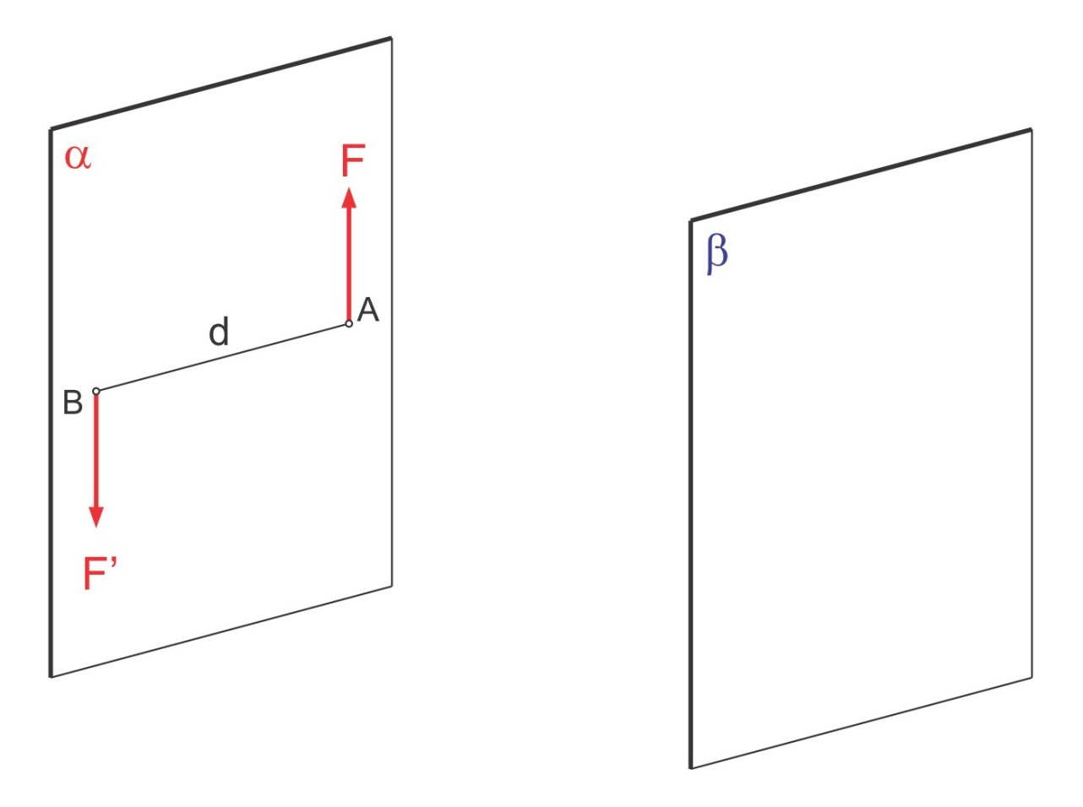
Spreg sa ravni obrtanja α obrazuju sile:

Slide 47
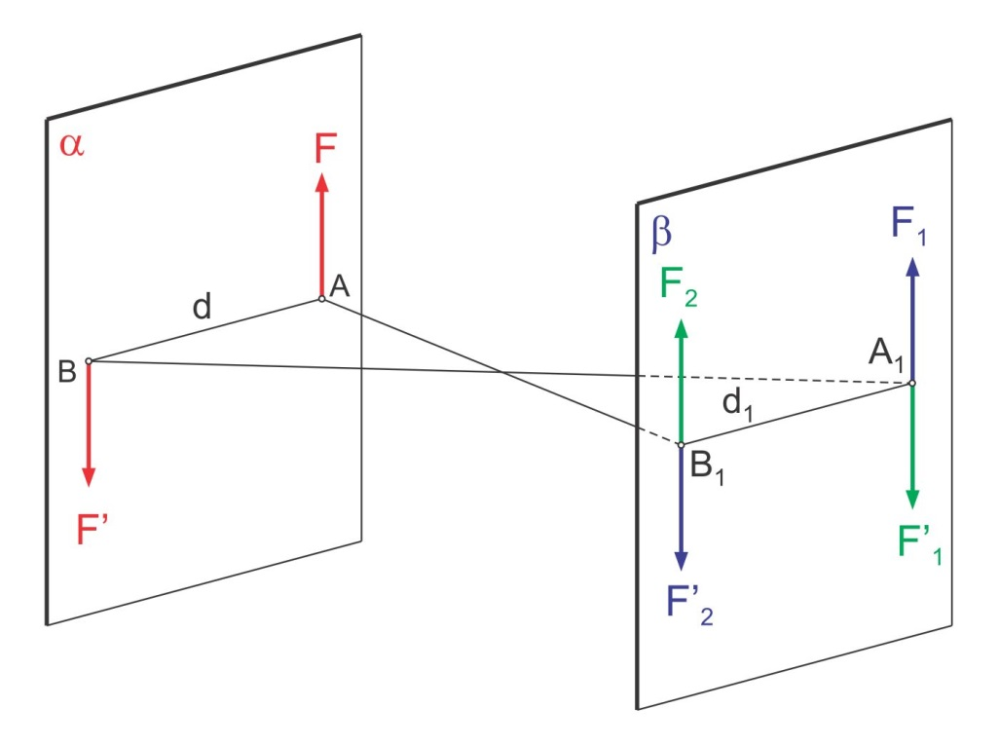
U tačkama A₁ i B₁ imamo uravnotežavajuće sisteme sila
sa intenzitetima:

Slide 48
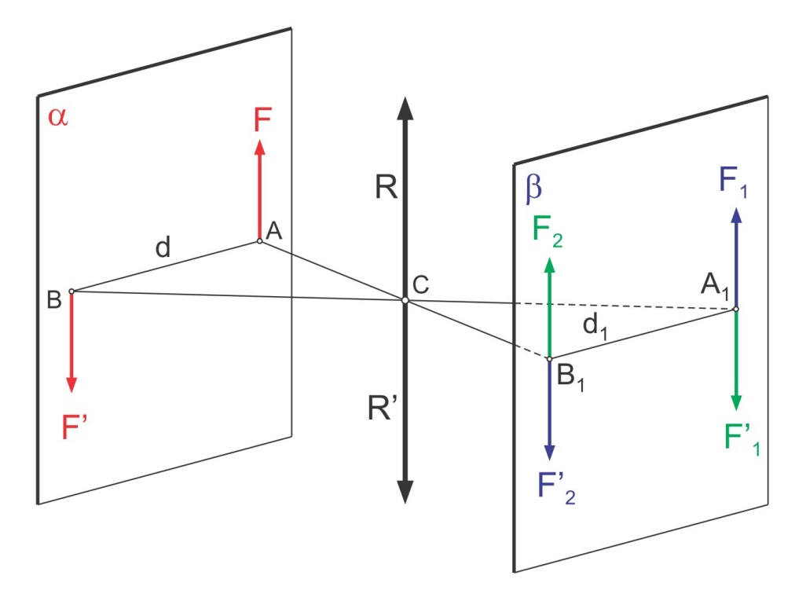
Rezultanta sila
je
Rezultanta sila
je
R i R’, sa napadnom tačkom C, čine uravnotežavajući sistem sila
Sa ovakvim sistemom sila ništa se ne menja i isti se može odbaciti!

Slide 49
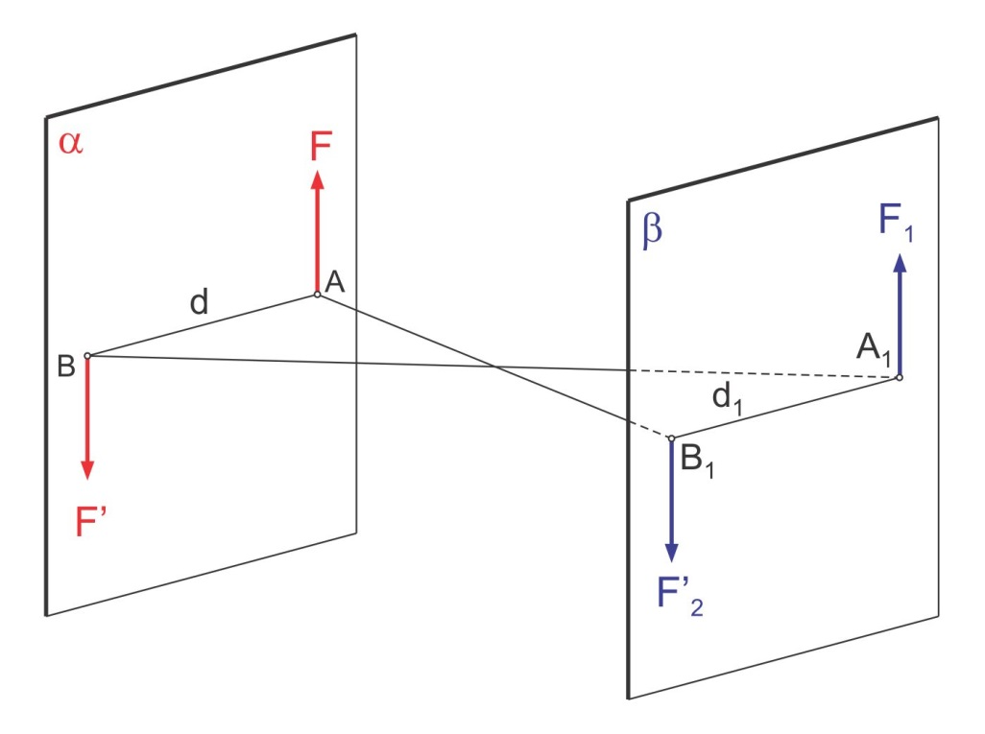
Na kraju ostaje:
Ovim je naslovni teorem dokazan !

